Slide 1
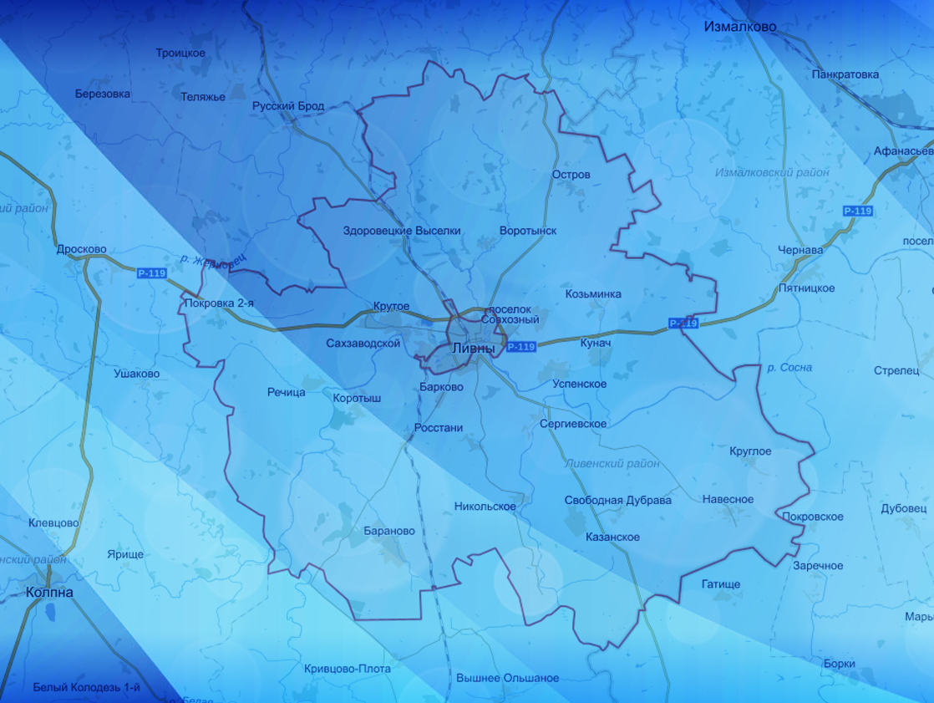
«OPEN ОРЕЛ» - Новая инвестиционная стратегия Орловской области
Инвестиционный потенциал
Ливенского района
Орловской области
1

Slide 2
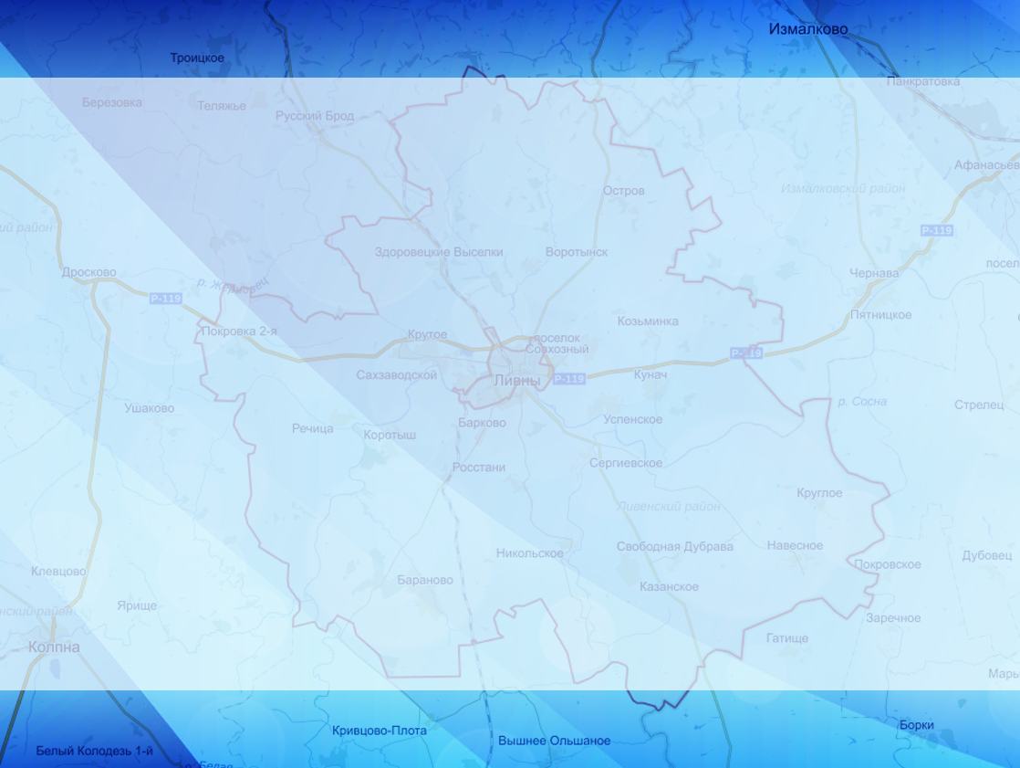
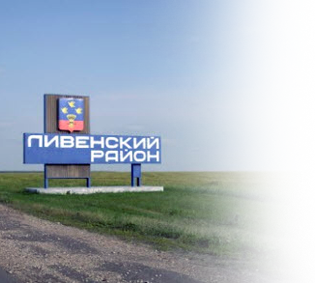
Уважаемые друзья!
Представляем вашему вниманию комплексную и достоверную информацию, необходимую инвестору для своевременного принятия правильного решения.
Мы гарантируем потенциальным инвесторам создание оптимальных условий для успешного ведения бизнеса: оперативное решение вопросов, прозрачность процессов, открытый диалог. Мы заинтересованы в том, чтобы ваш бизнес был эффективным, стабильным и способствовал развитию Ливенского района.
Приглашаем вас к долгосрочному и взаимовыгодному сотрудничеству!

Slide 3
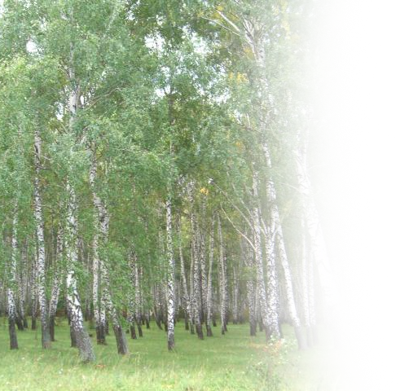
Природно-климатические преимущества
Ливенский район основан в 1611 году. Он расположен в юго-восточной её части и является самым большим в Орловской области. Площадь 1806,3 км². Район граничит с Краснозоренским, Верховским, Покровским, Должанским и Колпнянским районами Орловской области. На востоке и юго-востоке граничит с Измалковским, Долгоруковским и Воловским районами Липецкой области.
Экологическая ситуация в Ливенском районе характеризуется относительной устойчивостью. Это связано с отсутствием в районе индустриальных гигантов и крупных разработок полезных ископаемых.
Климат района – умеренно континентальный, сравнительно теплый, умеренно влажный. Характеризуется неравномерным распределением осадков, температуры и влажности по временам года. Максимальная температура летом +38 градусов, минимальная зимой - 39 градусов. Осадки по району: в юго-западной и центральной части 400-500 мм, на севере и юго-востоке до 550мм.
Вся территория Ливенского района расположена в бассейне реки Сосны. Также по территории района протекают реки Сосна, Ливенка, Труды, Тим, Кшень, Олым. По характеру растительного мира район относится к зоне лесостепи. В лесах произрастает свыше 60 видов деревьев и кустарников. Основными лесообразующими породами являются дуб, ясень, клен, вяз, липа, береза, осина, сосна, ель. Урочища Лесное Ямское и Липовчик отнесены к особо охраняемым объектам – памятникам природы. Они представляют собой остатки широколиственных высокопродуктивных насаждений, произраставших в далекие времена. Свыше 2000 гектаров на территории района занимают противоэрозионные леса. Их главная функция – защита почв от водной и ветровой эрозии, предотвращения заовраживания.
Территория района обладает почвенным разнообразием, так как расположена в переходной зоне от степей к лесостепям. Основной массив почв представлен оподзоленными и выщелоченными черноземами - 70% от общей площади района, затем следуют темно-серые лесные почвы – 20%, на остальные почвенные разновидности – пойменно-луговые, аллювиально-делювиальные, щебенчатые – приходится - 10%.
Из полезных ископаемых на территории района имеются песок, глина, известняк. Плешковское месторождение нижнемеловых глин – на юго-западе района у села Введенское, мощность пласта в среднем равна 3,38 метра, толщина покрывающих пород – от 0,4 до 16 метров, запасы – около 4 млн. тонн. В районе разрабатываются известняки Ливенской толщи. Средняя мощность известняков от 6,2 до 11,5 метров. Запасы месторождений составляют 3718 тыс. м3. Многочисленные месторождения песков слагают террасы реки Сосны, их мощность – 10 м.

Slide 4
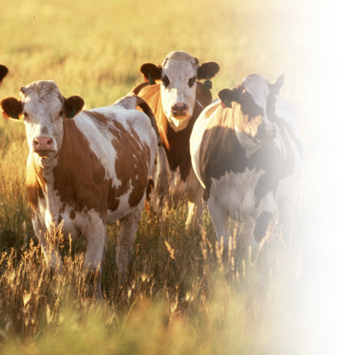
Специализация сельского хозяйства
Основной отраслью экономики Ливенского района является сельское хозяйство. В аграрном секторе района успешно осуществляют производственную деятельность 22 сельскохозяйственных предприятия различных организационно-правовых форм, 1 агрофирма, 28 крестьянских (фермерских) хозяйств. Основную долю в произведенной продукции занимает продукция растениеводства – 64%, на долю продукции животноводства приходится 36%.
На 124,3 тыс. га посевной площади сельскохозяйственные предприятия, крестьянские (фермерские) хозяйства, хозяйства населений выращивают зерновые культуры, сахарную свеклу, картофель, овощи, масличные и кормовые культуры. Основную долю в структуре посевных площадей - 66% занимают зерновые культуры, 11% - технические и масличные культуры, 3% - картофель и овощи, 20% - кормовые культуры. Крупными сельхозпредприятиями района, где стабильно развиваются отрасли растениеводства и животноводства, являются: ОАО Агрофирма «Ливенское мясо», КХ «50 лет Октября», АО «ПЗ им. А.С.Георгиевского», ОАО «Сосновка», ООО «Речица», АО «ПЗ Сергиевский», АОНП «Успенское», ЗАО «Орловское», ООО «Коротыш». Растениеводство преобладает в сельхозпредприятиях: ООО «СельхозИнвест», ООО «ЛивныИнтерТехнология», ООО «Авангард-Агро-Орел» СХП «Ливенское 1».
Животноводство Ливенского района представлено подотраслями: молочное и мясное скотоводство, свиноводство, птицеводство, овцеводство.
Основными направлениями развития животноводства в районе является дальнейшая интенсификация молочного и мясного скотоводства на основе реконструкции и модернизации действующих мощностей по современным энерго- и ресурсосберегающим технологиям.
Производство валовой продукции сельского хозяйства в действующих ценах во всех категориях хозяйств в 2015 году (по оценке) составило 7,2 млрд. руб.
Валовый сбор зерна в весе составил 193 тыс. тонн, урожайность зерновых – 27,3 ц/га; сахарной свеклы – 359,3 тыс. тонн при урожайности 326,0 ц/га.
Поголовье КРС в сельскохозяйственных организациях района составляет 20,7 тыс. голов, в т.ч. коров – 6,5 тыс. голов, валовый надой молока сельскохозяйственными организациями в 2015 году составил 33,7 тыс. тонн, произведено мяса в живом весе – 11,4 тыс. тонн.

Slide 5
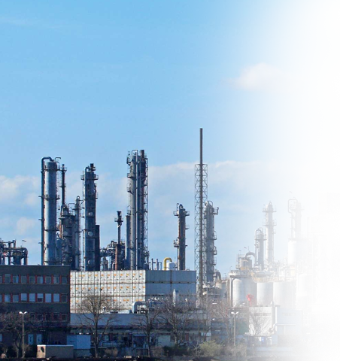
Промышленность
Промышленный сектор экономики представлен 4 основными предприятиями: АО «Ливнынасос», ООО «Ливны Сахар», Ливенский филиал ОАО «Орловского завода силикатного кирпича» и мясокомбинат ОАО Агрофирма «Ливенское мясо», расположенный на территории г. Ливны.
АО «Ливнынасос» является крупным производителем центробежных скважинных насосов типа ЭЦВ и обеспечивает 70% потребности рынка в насосах, предназначенных для подъема воды из артезианских скважин с целью осуществления водоснабжения, орошения и других подобных работ. На сегодня освоено более 800 типоразмеров для 4-х, 5-ти, 6-ти, 8-ми, 10-ти, 12-ти дюймовых скважин. Завод обладает большим потенциалом как в области разработки новых образцов продукции, так и в области производства.
ООО «Ливны Сахар» занимается производством сахара-песка и патоки для кондитерских изделий. Мощность завода 2700 тонн сахарной свеклы в сутки. За последние три года достигнуты самые высокие показатели по заготовке сырья и выработке сахара-песка.
Ливенский филиал ОАО «Орловского завода силикатного кирпича» занимается изготовлением силикатного кирпича. Предприятие активно внедряет новые технологии производства, увеличивает объемы реализации продукции за счет освоения новых потребительских рынков.
Мясокомбинат ОАО Агрофирма «Ливенское мясо» является производителем колбасных изделий с 1953 г. Для выработки колбасных изделий используется сырье собственного производства, которое выращивается на комплексах Агрофирмы. В состав Агрофирмы входят пять подразделений: мясокомбинат, свинокомплекс, комплекс по производству КРС и четыре сельхозпредприятия. Предприятие выпускает порядка 100 видов колбасных изделий. Интегрированная схема Агрофирмы направлена на получение конечного продукта, используя замкнутый цикл от выращивания кормов, скота до производства мясопродуктов и реализации их потребителю, что гарантирует стабильно высокое качество, экологическую чистоту и безопасность продуктов питания.
Промышленные предприятия Ливенского района стараются не снижать достигнутых объёмов производства. По итогам 2015 года объём отгруженных товаров собственного производства по промышленным предприятиям оценивается в сумме 3 млрд. 508 млн. рублей, с темпом роста к 2014 году 108,7% в действующих ценах.

Slide 6
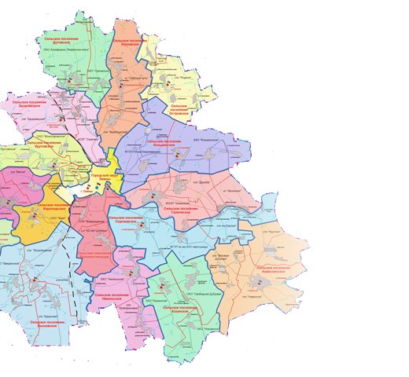
Ресурсные факторы
Административно район делится на 16 сельских поселений, объединяющих 145 населенных пунктов. Центром района является город Ливны, расположенный в 145 км от областного центра г. Орел. Железнодорожные линии связывают район с г. Орел, Должанским, Залегощенским, Верховским районами, Курской областью. Прямое автобусное сообщение имеется с городами Москва, Орел, Курск, Липецк, Елец, Воронеж.
Общая численность населения составляет 30,8 тыс. человек. Численность пенсионеров составляет 9,7 тыс. человек, численность экономически активного населения – 12,5 тыс. человек. Ливенский район в Орловской области занимает пятое место по численности населения и восьмое – по плотности населения.
В районе зарегистрировано 226 предприятий различной формы собственности и 608 индивидуальных предпринимателей. Наибольшее число индивидуальных предпринимателей действует в следующих отраслях: в торговле – 51%, в транспорте – 29%, в сельском хозяйстве - 8%, в обрабатывающем производстве – 4%, в строительстве – 4%, в сфере операции с недвижимым имуществом - 2%, предоставление коммунальных услуг – 2%.
Торговое обслуживание сельского населения осуществляет 112 магазинов, 3 объекта мелкорозничной торговли, представленных в виде торговых павильонов и киосков, и 7 предприятий общественного питания.
Малые предприятия и индивидуальные предприниматели обеспечивают снабжение населения продуктами питания, товарами промышленной группы.
Для удовлетворения потребностей жителей 46 отдаленных населенных пунктов товарами первой необходимости 10 предпринимателей занимаются развозной торговлей.
Из общего числа стационарных магазинов 42 (37,5%) принадлежат Ливенскому райпо.

Slide 7
Социальная сфера
В районе развита многофункциональная социальная инфраструктура. Обеспечиваются необходимые условия для эффективного функционирования учреждений образования, культуры и здравоохранения.
В муниципальную систему образования Ливенского района входит 30 школ, 3 учреждения дополнительного образования детей, 3 детских сада. В школах района обучается 2143 учащихся, 779 детей посещают детские сады и дошкольные группы при образовательных учреждениях. В дошкольных учреждениях отсутствует очередность. Все учащиеся образовательных учреждений получают горячее питание. Большое внимание в районе уделяется организации летнего отдыха и занятости детей.
Медицинские услуги населению Ливенского района оказывают: 1 больница, 4 амбулатории, 40 фельшерско-акушерских пунктов. Население района также пользуется услугами Ливенской центральной районной больницы, расположенной на территории г. Ливны. На базе амбулаторий и участковых больниц работают семейные врачебные практики.
Культура Ливенского района представлена МБУ «Центральный районный Дом культуры», МБУ «Центральная межпоселенческая библиотека им. А.С. Пушкина», МБУ ДО «Ливенская районная детская школа искусств», 37 сельских домов культуры, 36 библиотек. В районе работают 189 клубных формирований, в которых занимаются 1985 человек. Творческие коллективы района постоянно участвуют во Всероссийских и международных фестивалях, где занимают призовые места.

Slide 8
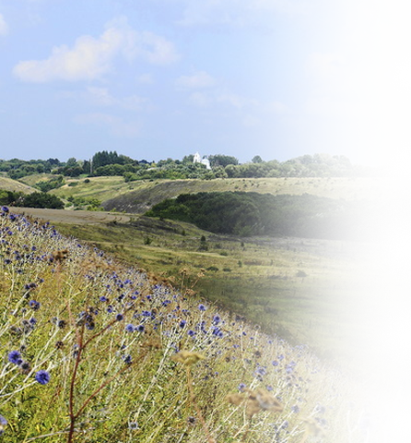
Природно-экологический потенциал
В Ливенском районе зарегистрировано шесть памятников природы регионального значения.
На окраине села Навесное, на самой границе с Липецкой областью, расположено чудеснейшее место - заповедник "Кузилинка". Площадь его 2 гектара. Кузилинка - это высокая гора, покрытая богатой растительностью. Здесь сохранились реликтовые растения: овсец кустистый, шлемник Хитрово, грудница мохнатая. Растет очень редкое растение адонис, или горицвет весенний. Качаются на склонах горы седые метелки ковыля, одна из разновидностей которого, ковыль перистый, занесена в Красную книгу и внесена в списки редких и исчезающих видов флоры. Кроме того, здесь великое множество распространенных растений: Иван-чай, зверобой, подмаренник, папоротник и др. У подножия горы течет река Олым (по-татарски "песня"). Неповторимая красота местечка западает в душу каждому, посетившему Кузилинку. Люди приходят сюда полюбоваться пейзажем, вдохнуть свежего степного ветерка, вольно гуляющего по просторам.
Урочище "Апушкина гора" находится западнее одноименной небольшой деревушки. Это уникальный уголок былой южной растительности. Некоторые растения - лапчатку донскую, солонечник узколистый, лук неровный, резуху ушастую - можно встретить только здесь.
Урочище "Ямское" на старых картах именуется как "лес великий". Лет 200 - 300 назад тут были могучие вековые дубравы. Ныне урочище занимает 156,1 гектара. Вместе с прилегающим искусственным водоемом на реке Ливенка Лесная площадью 12,1 гектара урочище утверждено памятником природы. Водоем зарыблен ценными осетровыми породами.
Урочище "Липовчик" основано стараниями Ливенского земства в конце 19 века. В урочище растут дубы, ясени, березы, осины, остролистый клен, липы. Лес занимает площадь 87,8 гектара. Является любимым местом отдыха горожан.
На берегу реки Кшень, близ села Сергиевское, есть небольшой участок некошеной степи площадью полтора гектара. Экологи отметили это место за произрастающее здесь редкое в Европейской части России и единственное в Орловской области растение - лютик иллирийский. Растут и другие редкие растения: глявник изменчивый, ковыль, миндаль низкий и другие.
Родник у деревни Космаковка представляет собой выход грунтовых вод из обнажений девонских известняков на обрывистом берегу реки Сосны. Ориентировочный выход воды - 3 кубометра в минуту.

Slide 9
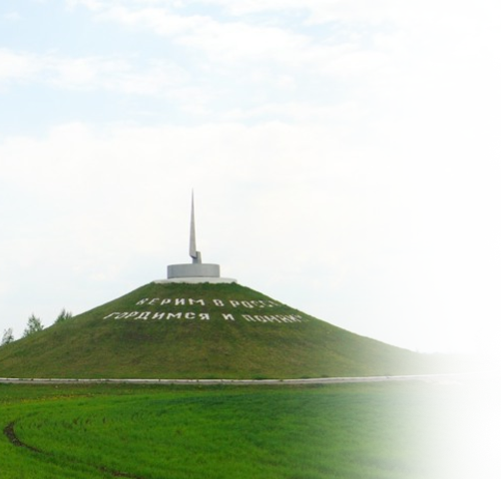
Историко-культурный потенциал
Ливенцы свято чтят память погибших. На территории района находятся 52 воинских захоронения, создан мемориальный комплекс "Ливенский щит" и возведен курган Славы.
С Ливнами и Ливенским районом связано творчество видных деятелей литературы и искусства.
Здесь родина поэта допушкинской поры В.П. Петрова (1736 - 1799 гг.); писателя А.И. Клушина (1763 - 1804 гг.), который был другом И.А. Крылова. В 1829 году в Ливнах проездом был А.С. Пушкин. Прославили ливенскую землю замечательные выпускники Академии художеств И.М. Проскурин (1850 - 1901 гг.), Н.Д. Лосев (1856 - 1920 гг.). Братья Жемчужниковы вместе с писателем А.Н. Толстым создали "Сочинения Козьмы Пруткова".
В Ливнах родился основатель династии российских артистов Пров Садовский.
Здесь жил и работал известный писатель К.Г. Паустовский. За заслуги перед Родиной 16 ливенцев были отмечены Ленинской и Государственной премиями СССР. Среди них:
- авиаконструктор Н.Н. Поликарпов (1892 - 1944 гг.), уроженец с. Калинино;
- академики, братья О.М. и С.М. Белоцерковские за работы в области космонавтики;
- академики А.М. Селищев (языковед), Л.В. Пустовалов (ученый-геолог);
- ректор МГУ Р.В. Хохлов;
- Н.Н. Коровецкая - создатель Ливенской породы свиней;
- художники Т. Адамова, В. Кубарев и др.

Slide 10
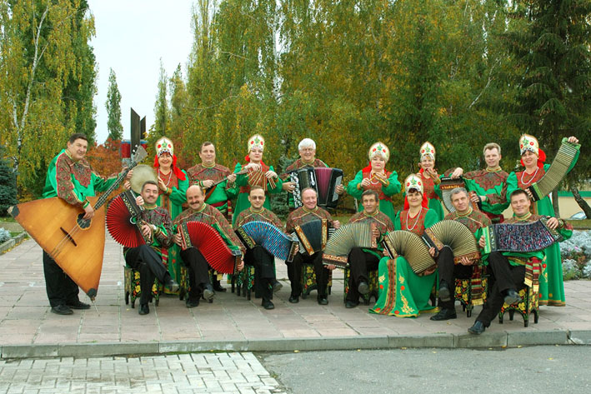
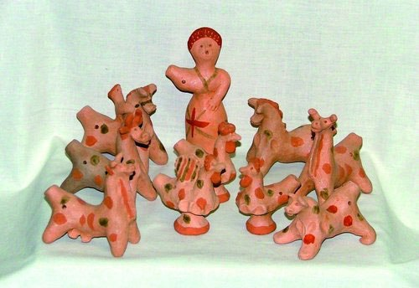
Символы узнаваемости Ливенского района
 | Инструментальный ансамбль «Ливенские гармошки» МБУ Ливенского района «Центральный районный Дом культуры» был создан в 1964 году. В 1966 году ему было присвоено звание «Народный коллектив». В 2014 году ансамбль отметил свой 50-летний юбилей. Данный коллектив первым в регионе получил звание «Заслуженный коллектив народного творчества Орловской области». Ансамбль получил звание за высокие достижения в сохранении и развитии традиционной культуры и народного художественного творчества Орловской области.Коллектив является непременным участником и лауреатом многих всероссийских конкурсов. В 2012 году руководитель ансамбля Виталий Демидов за большой вклад в развитие народного творчества был удостоен правительственной премии «Душа России».
 | Плешковская игрушка – одна из древнейших игрушек центра России, возникшая в селе Плешково Ливенского района Орловской области. Деревня Плешково славилась своими мастерами, глиняными товарами, ярмарками, на которые съезжался народ не только из соседних деревень, но и из Орла. Игрушки лепились из местной глины золотистых оттенков и не требовали замысловатой росписи.

Slide 11
Реализованные (реализуемые) инвестиционные
проекты на территории Ливенского района
На территории Ливенского района осуществляют свою деятельность 5 инвестиционных компаний: ЗАО «Орелагроюг», ООО «Орловский лидер», ООО «Авангард-Агро-Орел», ООО «Эксима-агро», группа компаний «Агропром МТД».
За три последних года на развитие Ливенского района направлено 2198,5 млн. руб., из них в 2015 году – 607,6 млн. руб. Темп роста инвестиций к 2014 году составил 64,6%. Основную долю в общем объеме инвестиционных вложений занимает сельское хозяйство – 65%. В последние годы сельхозпредприятия района обновляют машинный парк, приобретают современную технику. В 2015 году сельхозпредприятиями было направлено более 266,7 млн рублей на приобретение техники: комбайнов, тракторов и т. д.
В производственной сфере инвестиции направляются на приобретение основных средств и модернизацию технологических процессов.
В течение 3-х последних лет успешно реализованы инвестиционные проекты ООО «Птичий дворик», ООО «Речица», на 80 % реализован проект ООО «Ливны Сахар».
В 2016 году ООО «Здоровецкое» намерено начать реконструкцию молочно-товарной фермы на 300 голов, с переводом на боксовое содержание коров. На эти цели предполагается освоить 10 млн. рублей.
ООО «Ливны Сахар» продолжит начатое строительство теплоэлектростанции. Пуско-наладочные работы планируются на июнь 2016 года.

Slide 12
Реализованные (реализуемые) инвестиционные
проекты на территории Ливенского района
На территории Ливенского района активную инвестиционную деятельность осуществляет ООО «Птичий дворик» по расширению своих производственных мощностей. В 2013 году предприятие ввело в эксплуатацию 13 помещений для выращивания молодняка кур на 390 тыс. голов и инкубаторий. Максимальная производительность инкубатора составляет 12 млн яиц на закладку, из которых должны появляться 7,5 млн цыплят.
Для снижения затрат на производство сахара ООО «Ливны Сахар» в 2014 году начало строительство собственной теплоэлектростанции. Рост цен на энергоносители повышают себестоимость выпускаемой продукции. Собственная теплоэлектростанция позволит снизить затраты в себестоимость продукции с 50% до 25%, сумма экономии составит 70 млн рублей. Объем инвестиций на строительство станции составит 450 млн рублей. В эксплуатацию объект планируется ввести в 2017 году.
В ООО «Речица» для собственных нужд построен комбикормовый завод. Производительность данного предприятия 10 тонн комбикормов в час. Строительство комбикормового завода обошлось ООО «Речица» в 8,5 млн руб.

Slide 13
Приоритеты развития Ливенского района
Модернизация промышленного и сельскохозяйственного производства.
Организация предприятия, специализирующегося на выращивании овощей в закрытом грунте.
Строительство предприятия по переработке ТБО.
Организация предприятий с глубокой переработкой зерновых культур.
Строиельство животноводческих комплексов.
Развитие птицеводства.

Slide 14
Сведения о земельных участках
(площадки для дальнейшего размещения Индустриальных парков)
№ п/п | Параметры земельного участка № 5 для размещения производства
1 | Местоположение | Орловская область, Ливенский район, вблизи ул. Фрунзе, в границах СХК «Моногаровское»
2 | Спутниковые координаты (широта, долгота) 4 га. | -
3 | Кадастровый номер | -
4 | Площадь | 4 га
5 | Категория земель | земли сельскохозяйственного назначения
6 | Собственник (пользователь) земельного участка | МО Ливенский район тел. 8(48677) 2-19-73, E-mail: livr@adm.orel.ru
7 | Разрешенное использование земельного участка (в соответствии с правилами землепользования и застройки муниципального образования) | Не установлено
8 | Обременение (фактическое использование земельного участка) | Не используется
9 | Наличие градостроительного плана земельного участка | нет
10 | Ограничения использования земельного участка (санитарно-защитные зоны, охранные зоны и др.) | нет
11 | Наличие на земельном участке водоемов, зелѐныхнасаждений, особенности рельефа территории участка | рельеф ровный, водоёмы и зелёные насаждения отсутствуют
12 | Наличие (удаленность от земельного участка) объектов транспортной инфраструктуры): 1) автомобильные дороги с твёрдым покрытием (асфальтобетон, бетон), муниципальный транспорт (краткая характеристика); 2) железнодорожная магистраль, станция, тупик, ветка, подкрановые пути, краткая характеристика (в том числе электрифицированные, неэлектрифицированные); 3) водный транспортный путь, пристань, причальная стенка и др. (краткая характеристика); 4) аэропорт (грузовые и пассажирские перевозки), краткая характеристика | 0,1 км. до а/д «Ливны-Верховье» 0,1 км. до ж/д «Орѐл-Мармыжи» до станции - 3 км. - -
13 | Наличие (удалённость от земельного участка) сетей инженерно-технического обеспечения и объектов инженерной инфра- структуры 1) объекты водоснабжения (тип: артезианские скважины, насосные станции, водонапорные башни, магистральные сети, мощность объектов водоснабжения, возможность и условия подключения); 2) канализация (тип: бытовая, ливневая, канализационная насосная станция, очистные сооружения, мощность, возможность и условия подключения); 3) объекты газоснабжения (тип: магистральные сети, распределительные устройства, мощность, возможность и условия подключения); 4) объекты электроснабжения (тип: электрические линии, подстанции, мощность, возможность и условия подключения); 5) объекты теплоснабжения (тип: центральные тепловые подстанции, сети, мощность, возможность и условия подключения); 6) полигон для размещения бытовых, промышленных и производственных отходов (тип, мощность, возможность и условия дополнительного размещения отходов); 7) телефонизация площадки | до водопроводных сетей ОАО «Орёлнефтепродукт» -200 м. - до газопровода низкого давления – 100 м. 35 кV - - - -
14 | Расстояние от земельного участка до жилых массивов, водоёмов, природоохранных и санитарно-защитных зон | 300 м. до жилого массива
15 | Перечень и характеристика зданий, сооружений и других объектов, находящихся на земельном участке | -

Slide 15
Сведения о земельных участках
(площадки для дальнейшего размещения Индустриальных парков)
№ п/п | Параметры земельного участка № 8 для размещения производства
1 | Местоположение | Орловская область, Ливенский район, в границах ОАО «Ливныптицевод»
2 | Спутниковые координаты (широта, долгота) 4 га. | -
3 | Кадастровый номер | -
4 | Площадь | 5,7 га
5 | Категория земель | земли сельскохозяйственного назначения
6 | Собственник (пользователь) земельного участка | МО Ливенский район, тел. 8(48677) 2-19-73, E-mail: livr@adm.orel.ru
7 | Разрешенное использование земельного участка (в соответствии с правилами землепользования и застройки муниципального образования) | Для ведения с/х производства
8 | Обременение (фактическое использование земельного участка) | Многолетние травы
9 | Наличие градостроительного плана земельного участка | нет
10 | Ограничения использования земельного участка (санитарно-защитные зоны, охранные зоны и др.) | охранная зона ЛЭП
11 | Наличие на земельном участке водоемов, зелѐных насаждений, особенности рельефа территории участка | рельеф ровный, водоёмы и зелёные насаждения отсутствуют
12 | Наличие (удаленность от земельного участка) объектов транспортной инфраструктуры): 1) автомобильные дороги с твёрдым покрытием (асфальтобетон, бетон), муниципальный транспорт (краткая характеристика); 2) железнодорожная магистраль, станция, тупик, ветка, подкрановые пути, краткая характеристика (в том числе электрифицированные, неэлектрифицированные); 3) водный транспортный путь, пристань, причальная стенка и др. (краткая характеристика); 4) аэропорт (грузовые и пассажирские перевозки), краткая характеристика | 0,3 км. до а/д «Ливны-Крутое» 0,1 км. до ж/д ветки ведущей к ж/д «Орѐл-Мармыжи» до станции - 3 км. - -
13 | Наличие (удалённость от земельного участка) сетей инженерно-технического обеспечения и объектов инженерной инфра-структуры 1) объекты водоснабжения (тип: артезианские скважины, насосные станции, водонапорные башни, магистральные сети, мощность объектов водоснабжения, возможность и условия подключения); 2) канализация (тип: бытовая, ливневая, канализационная насосная станция, очистные сооружения, мощность, возможность и условия подключения); 3) объекты газоснабжения (тип: магистральные сети, распределительные устройства, мощность, возможность и условия подключения); 4) объекты электроснабжения (тип: электрические линии, подстанции, мощность, возможность и условия подключения); 5) объекты теплоснабжения (тип: центральные тепловые подстанции, сети, мощность, возможность и условия подключения); 6) полигон для размещения бытовых, промышленных и производственных отходов (тип, мощность, возможность и условия дополнительного размещения отходов); 7) телефонизация площадки | до в.н. башни – 200 м, - до газопровода низкого давления – 300 м. 35 кV - - - -
14 | Расстояние от земельного участка до жилых массивов, водоёмов, природоохранных и санитарно-защитных зон | 1000 м. до жилого массива
15 | Перечень и характеристика зданий, сооружений и других объектов, находящихся на земельном участке | -

Slide 16
Мероприятия, направленные на улучшение
инвестиционной конъюнктуры в Ливенском районе
Оценка развития инвестиционной деятельности в районе позволяет отметить, что администрацией района на протяжении ряда лет предпринимались системные меры по поддержанию инвестиционной активности. Главной целью принимаемых мер являлось создание прозрачного и хорошо отлаженного механизма по привлечению и реализации поступающих в район инвестиций. С этой целью организован и проводится регулярный мониторинг инвестиционного процесса, создана единая информационная база данных инвестиционных проектов и банк информации о свободных земельных участках, использование которых возможно при реализации инвестиционных проектов.

Slide 17
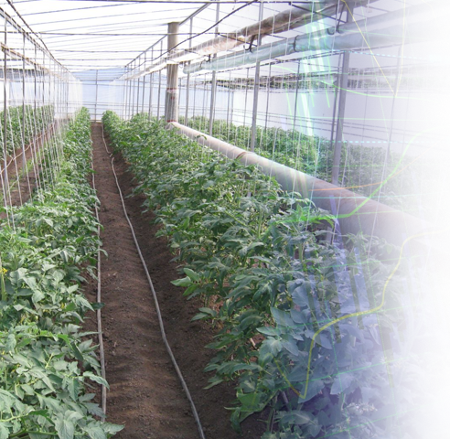
Проекты, которые хотели бы реализовать
на территории МО
Инвестиционный проект организации на территории Ливенского района современного предприятия, специализирующегося на выращивании овощей в закрытом грунте
Цель проекта:
- развитие сельскохозяйственного производства на территории области путем создания новых эффективных производств;
- обеспечение условий для удовлетворения спроса населения на овощную продукцию;
- создание дополнительных рабочих мест.
Задача проекта: выращивание овощной продукции в закрытом грунте круглогодично: помидоры, огурцы, салат и т.п.
Планируемое техническое оснащение предприятия должно соответствовать современному уровню подобных предприятий Европы. Весь производственный процесс направлен на экономию энергоресурсов.
Реализация продукции предприятия возможна на региональном рынке, а также в соседних областях.
Действующие мощности по выращиванию овощей в закрытом грунте в Ливенском районе и других районах области отсутствуют. Доступное транспортное сообщение района позволит поставлять готовую продукцию на продовольственные рынки Орловской области.

Slide 18
Контактная информация
303857, г. Ливны, ул. Курская, д. 14
E-mail: livr@adm.orel.ru
тел. 8 (48677) 2-19-73
факс 8 (48677) 2-17-86

